Slide 1
Nälkäpäivä 2024

Slide 2
Nälkäpäivänä kerätään lahjoituksia Suomen Punaisen Ristin katastrofirahastoon. Varoja ei ole ennalta sidottu mihinkään kohteeseen. Siksi voimme auttaa nopeasti siellä, missä apua eniten tarvitaan.

Slide 3
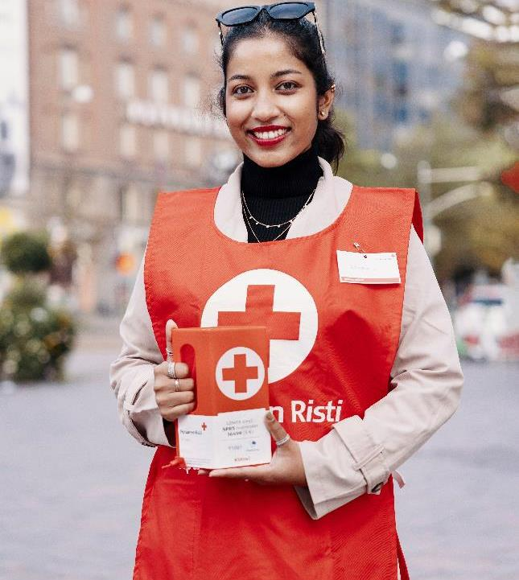
Nälkäpäivän valtakunnallinen lipaskeräys järjestetään torstaista lauantaihin, 26.-28.9.2024.
Netissä voi kerätä ja lahjoittaa 12.9-12.10. välisenä aikana.
punainenristi.fi/nalkapaiva

Slide 4
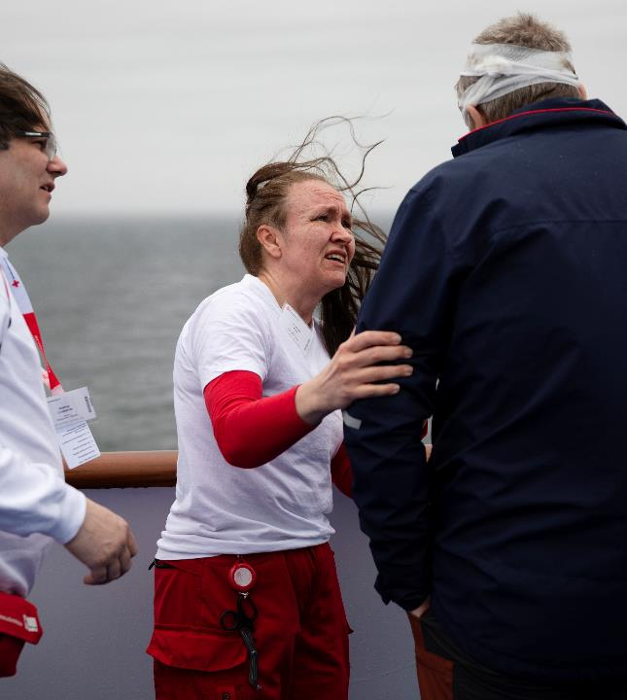
Punainen Risti varautuu katastrofeihin ja häiriötilanteisiin Suomessa ja maailmalla.
Kehittämällä yhteisöjen valmiutta varautua kriisitilanteisiin lievitämme niistä aiheutuvaa inhimillistä kärsimystä.
Punaisen Ristin vapaaehtoiset ovat pysyvästi läsnä lähes kaikissa maailman maissa.
Osallistumalla Nälkäpäivään varmistat, että apua on saatavilla jatkossakin.

Slide 5
Avun tarpeen voi aiheuttaa esimerkiksi konflikti, epidemia tai äkillinen luonnonkatastrofi. Ihmisten perustarpeet hädän keskellä ovat aina samat: ensin tarvitaan vettä, ruokaa, vaatteet, katto pään päälle ja henkistä tukea.

Slide 6
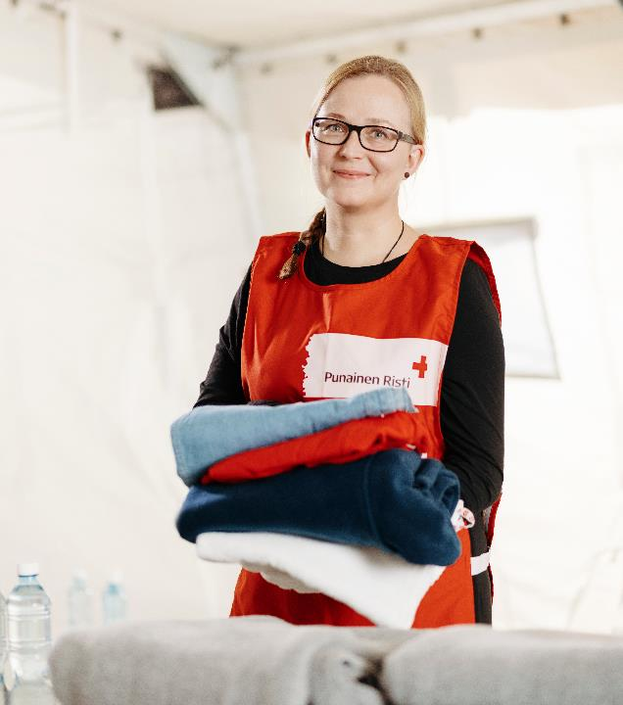
Hätätilanteet Suomessa
Suomessa vapaaehtoisemme auttavat hätätilanteissa usein toimimalla viranomaisten tukena. Katastrofirahaston varoilla mahdollistetaan vapaaehtoisten kouluttaminen ja ylläpidetään kotimaan valmiutta, jotta erilaisiin kriiseihin voidaan vastata tehokkaasti.
Tyypillisesti apua tarvitsevat tulipalossa kotinsa menettäneet, kadonneiden omaiset ja suuronnettomuuksien uhrit.
Esimerkiksi tulipalossa kotinsa menettäneet tarvitsevat apua välttämättömiin hankintoihin hammasharjasta lähtien. Näitä voidaan hankkia Nälkäpäivänä kerättyjen varojen avulla.

Slide 7
”Ilman Punaisen Ristin apua olisimme olleet tyhjän päällä. Apu tuli heti, kun sitä eniten tarvitsi, ei viikkojen päästä.”
Tulipalossa apua saanut, nainen, 50-vuotias.

Slide 8
Juuri nyt maailmalla apua tarvitaan kipeästi Gazassa ja sään ääri-ilmiöistä kärsivillä alueilla.

Slide 9
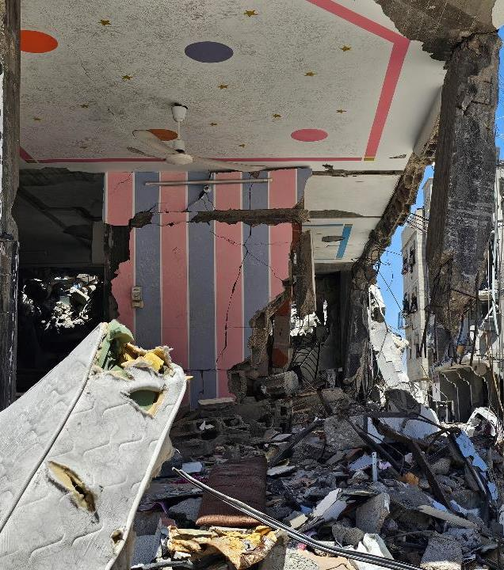
Humanitaarinen tilanne Gazassa hyvin vakava
Gazassa suurin osa asukkaista on joutunut jättämään kotinsa useaan kertaan etsiessään turvallisempaa paikkaa. Puhtaasta vedestä, ruuasta ja lääkkeistä on valtava puute.
Terveydenhuoltojärjestelmä on romahtanut, joten Gazaan on avattu Punaisen Ristin kansainvälisen komitean johtama kenttäsairaala. Sen henkilökunta työskentelee yötä päivää, hoitaen leikkauksia, synnytyksiä ja päivystyspotilaita.
Suomen Punainen Risti on toimittanut kenttäsairaalaan sairaalavälineistöä ja henkilökuntaa.
Kuva: ICRC/ Yousef Alyazji

Slide 10
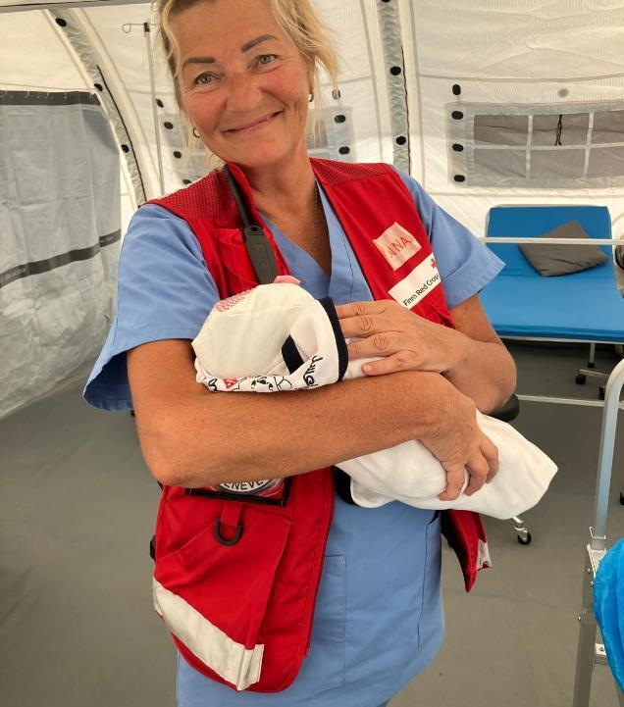
Kenttäsairaalassa pelastetaan ihmishenkiä
”Äitien kokemat kärsimykset ja pelot ovat sydäntä särkeviä.
Monet äidit eivät pysty imettämään mm. ravinnon puutteen ja jatkuvan varuillaanolon vuoksi. Korvikemaito on kallista ja vaikeasti saatavilla.
Räjähdykset ja ampumiset ovat osa arkipäivää, mutta halu auttaa pitää fokuksen työssä.
Kenttäsairaala on viimeinen toivo monille perheille.”
Kenttäsairaalassa työskentelevä kätilö Minna Vanhamäki

Slide 11
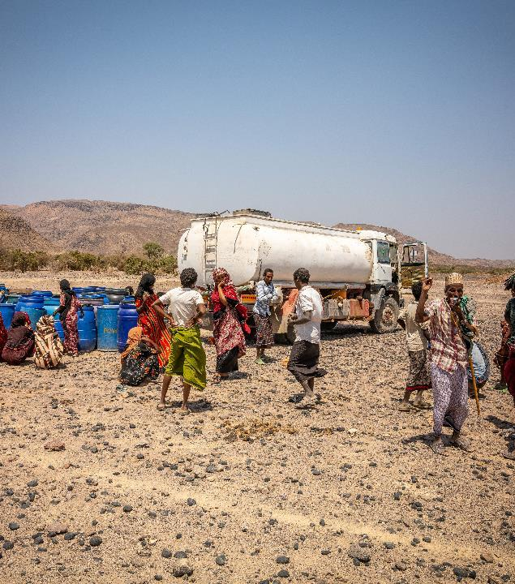
Sään ääri-ilmiöt aiheuttavat hätää
Itä-Afrikassa rankkasateiden aiheuttamat tulvat ovat tuhonneet koteja ja viljelyksiä.
Eteläisessä Afrikassa Zimbabwessa pitkittynyt kuivuus aiheuttaa pulaa vedestä ja ruoasta, ja viljelysatoja on tuhoutunut.
Puhtaasta vedestä on suuri pula. Likaisen veden välityksellä leviää vaarallisia tartuntatauteja, kuten koleraa.
Tartuntataudit uhkaavat jo ennestään aliravittujen ihmisten terveyttä, etenkin lasten.
Toistuvat ilmastonmuutokseen liittyvät luonnonkatastrofit lisäävät hätäavun tarvetta.

Slide 12
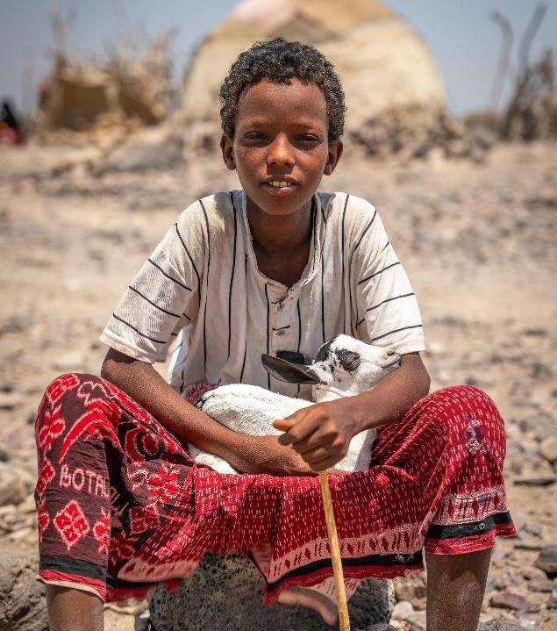
Etiopialaisen 10-vuotiaan Alin paimentolaisperhe menetti elintärkeitä eläimiään kuivuudelle. Perhe sai apua katastrofirahastosta.
”Kuivuus vaikuttaa Bakloon ja muihin vuohiin. Juuri nyt syötävä on vähissä ja vettä on hyvin vaikea löytää. On minun tehtäväni suojella vuohia”, Ali kertoo.
Notes:
Kuvassa 10-vuotias Ali sylissään 4 kuukauden ikäinen Baklo-vuohi, jonka perhe sai Punaiselta Ristiltä. Kuva: Aki Kolehmainen / Suomen Punainen Risti

Slide 13
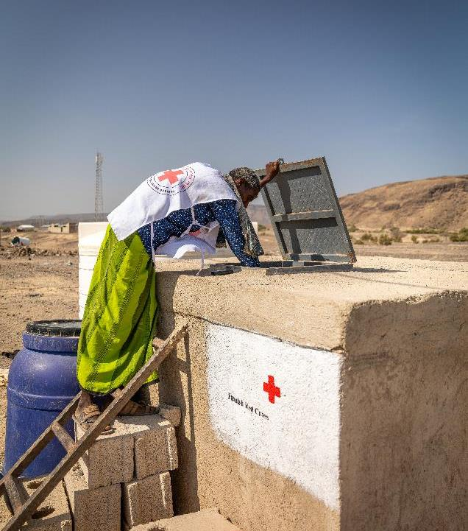
Nälkäpäivänä kerätyillä varoilla autetaan mm. Etiopiassa, Keniassa ja Zimbabwessa.
Parannamme puhtaan veden saatavuutta.
Jaamme käteisapua, jotta ihmiset voivat hankkia itselleen elintärkeitä tarvikkeita.
Annamme hoitoa koleraan sairastuneille.
Vahvistamme ihmisten valmiutta varautua katastrofeihin.
Notes:
Kuvassa Kedo Mei, Etiopian Punaisen Ristin vapaaehtoinen. Hän kertoo: "Tämä vesivarasto hyödyttää kaikkia kylässä. Se on erityisen hyödyllinen vanhuksille, koska he saavat nyt helpommin vettä. Mutta nykyisen kuivuuden vuoksi tarvitaan edelleen lisää vettä.”
Kuva: Aki Kolehmainen / Suomen Punainen Risti

Slide 14
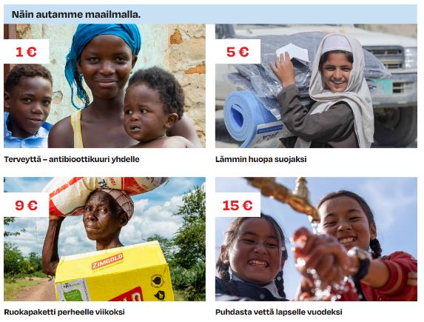
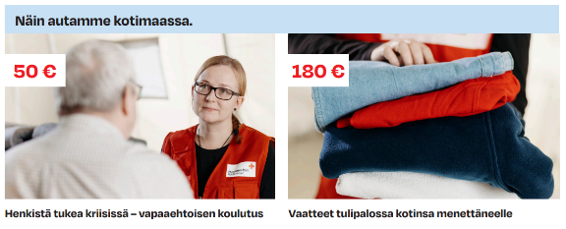
Jokainen lahjoitus on tärkeä

Slide 15
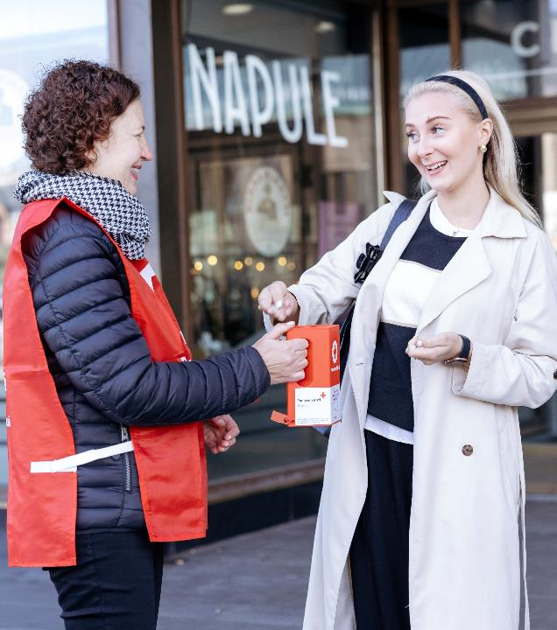
Nälkäpäivä tehdään yhdessä
Nälkäpäivä on loistava tilaisuus kokeilla vapaaehtoisena toimimista.
Lipaskerääjäksi voi ryhtyä kuka tahansa.
Auttamisesta tulee hyvä mieli. Jopa 94 % kerääjistä sanoo haluavansa tulla mukaan uudelleen.

Slide 16
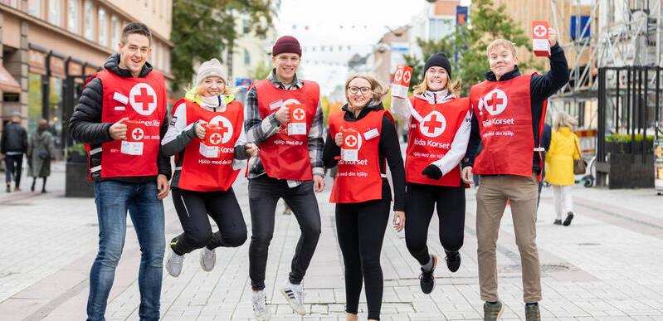
Kiitos!

